Slide 1
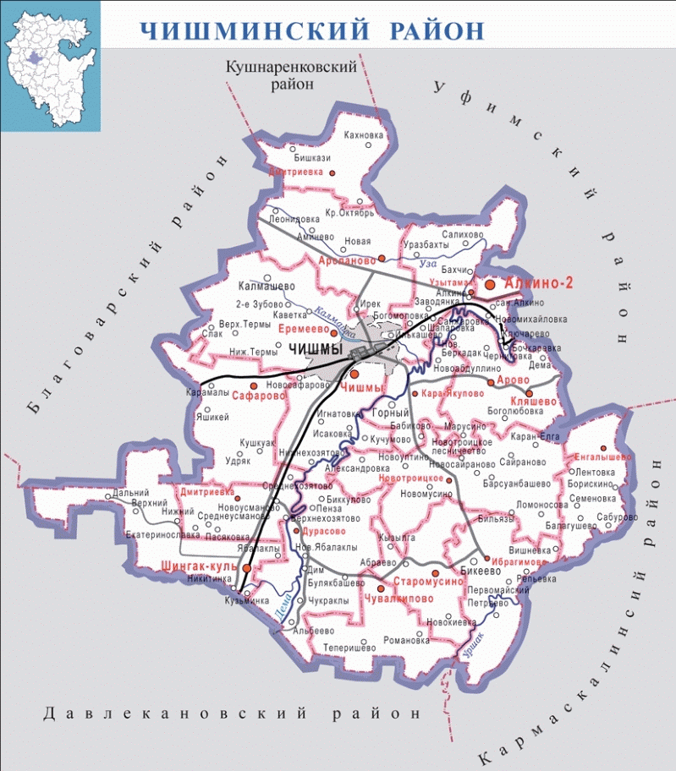
Ғабдулла Байбурин
Мостай Кәрим
Сәйфи Ҡудаш
Рәхим Саттар
Миңлегөл Хисмәтуллина
Динис Исламов
Муса Ғәли

Slide 2
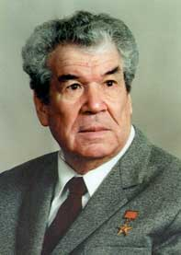
Мостай Кәрим
1919-сы йылдың 20-сы октябрендә хәҙерге Шишмә районының Келәш ауылында крәҫтиән ғаиләһендә тыуған. 1941-се йылда Башҡорт Дәүләт университетының тел һәм әҙәбиәт факультетын тамамлай. Бөйөк Ватан һуғышы башланыу менән фронтҡа китә, һуғышта элемтә башлығы һәм артиллерия штабы башлығы булып хеҙмәт итә. Ҡаты йәрәхәтләнә: мина ярсығы күкрәгенә инеп, йөрәгенә саҡ ҡына барып етмәй ҡала.
Ҡарҙар ирер, йылы ел иҫһә,
Ҡарҙар китеп барыр, яҙ килһә; Бәлки, үсем кәмер дошманға, Тәнемдәге тимер иреһә. Ун туғыҙ йыл әрней ул яра, Өсөнсө көн тоташ ҡар яуа.
—Мостай Кәрим. "Өсөнсө көн тоташ ҡар яуа..."

Slide 3
Мостай Кәрим
Госпиталдә ятып дауаланып сыҡҡас, йәнә фронтҡа китә. Еңеү көнөнәсә фронт гәзиттәрендә хәбәрсе булып эшләй. Һуғыштан ҡайтып килгәс ижади һәм ижтимағи эшкә бирелә.
1930-сы йылдарҙа уҡ яҙа башлай: 1938-се йылда «Отряд ҡуҙғалды» тигән беренсе шиғыр йыйынтығы нәшер ителә; 1941-се йылда «Яҙғы тауыштар» тигән шиғыр китабы сыға. Барыhы 100-ҙән ашыу шиғриәт һәм проза китаптары, 10-дан ашыу пьесалары донъя күрә.
Иң билдәле әҫәрҙәре: шиғриәт йыйынтыҡтары: «Ҡара һыуҙар», «Ҡайтыу», «Европа-Азия», «Заманалар», пьесалары: «Айгөл иле», «Ҡыҙ урлау», «Ай тотолған төндә», «Салауат. Өн ҡатыш ете төш», «Ташлама утты, Прометей!», повестәре: «Беҙҙең өйҙөң йәме», «Өстаған», «Оҙон-оҙаҡ бала саҡ».
Мостай Кәримдең әҫәрҙәре бер нисә тиҫтә телдәргә тәржемә ителгән. 2005-се йылдың 21-се сентябрендә Өфөлә вафат була. Өфө мосолман зыяратында ерләнгән.
Башы

Slide 4
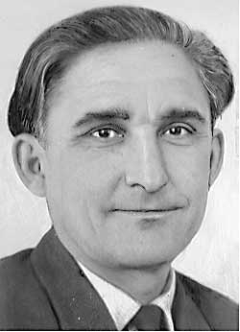
Динис Исламов
Динис Фәтхи улы Исламов 1921 йылдың 15 декабрендә Башҡортостандың Шишмә районы Яңы Муса ауылында ярлы крәҫтиән ғаиләһендо тыуған. Үҙҙәренең ауылында башланғыс мәктәпте тамамлағандан һуң, күрше Иҫке Муса ауылы мәктәбендә уҡый. 1936 йылда ул Өфөләге «Востоксталь» металлургия рабфагына уҡырға инә. Уны тамамлағандан һуң, ете йыллыҡ мәктәптәр өсөн тарих уҡытыусылары әҙерләй торған бер йыллыҡ курста уҡый. 1940 йылда ул Күмертау районы Таймаҫ урта мәктәбендә тарих уҡытыусыһы булып эшләй башлай. Ләкин, күп тә үтмәй, ғәскәри хеҙмәткә алына. Төньяҡта хеҙмәт иткәндә, Ватан һуғышы тоҡанып китә. Архангельскиҙа хәрби инженерҙар училищеһын тамамлағандан һуң, 1942 йылда фронтҡа эләгә. Донбасс өсөн һуғыштарҙа, Днепрҙы кисеүҙә ҡатнаша,, тәүҙә рота командиры, унан уҡсылар полкының инженеры булараҡ, Одессаны азат итеүҙә, Днестр плацдармын алыуҙа, Белоруссия, Польшаны азат итеүҙә ҡатнашып, һуғышты Берлинда тамамлай..

Slide 5
Динис Исламов
1947 йылда ул демобилизациялана һәм, Өфөгә ҡайтып, «Ҡыҙыл таң» газетаһына эшкә инә. 1952 йылда хәрби хеҙмәткә икенсе тапҡыр алына.
Армиянан ҡайтҡас та, ул «Ҡыҙыл таң», «Совет Башҡортостаны» газеталарында эшләй. Динис Исламов Ватан һуғышында Дон буйындағы станицаларҙың береһендә оборонала ятҡанда, Башҡортостан делегацияһы составьнда фронтҡа килгән күренекле яҙыусы Баязит Бикбай менән осраша. Демобилизацияланып ҡайтҡас, шиғырҙарынын, фронт яҙмаларының ҡайһы берҙәрен «Октябрь» журналына тәҡдим итә һәм 1947 йылда инде «Бригадир», «Ағиҙелдә боҙ китә» шиғырҙары баҫылып та сыға. 1950 йылдарҙа ул бөтөнләй проза жанрына күсә, «Ураҡ өҫтө» тигән хикәйәһе сыҡҡандан һуң, ул прозаик булып таныла. Был хикәйә уның «Гость из Кубани» тигән исем менән «Огонек» журналында баҫылып сыҡты.

Slide 6
Динис Исламов
1957—1958 йылдарҙа Динис Исламов «Йомарт ер» тигән романын тамамланы. Был әҫәрҙә 1953 йылғы сентябрь Плениумынан һуң колхоз ауылындағы ҙур үҙгәрештәр, партия һәм хужалыҡ органдарында эшләүсе совет кешеләренең колхоз хужалығын үҫтереү өсөн көрәш ваҡиғалары һүрәтләнә, төрлө характерлы кешеләрҙең образдары хеҙмәт процесыңда һәм көнкүреш, ғаилә мәсьәләләре менән тығыҙ бәйләнештә бирелә. «Йомарт ер» әҫәре буйынса
В. Ғәлимов инсценировка яҙҙы һәм ул «Ҡуштирәк» исеме менән Башҡорт академия драма театрында уңыш менән барҙы.
Динис Исламов Бөйөк Ватан һуғышынын. иң дәһшәтле тәүге осорон һүрәтләүгә арналған «Мәскәү юлы» тигән романы менән башҡорт әҙәбиәтен байыҡтырҙы. «Көньяҡ ҡояшы» тигән ҙур әҫәрен тамамлай алманы.
1965 йылдан СССР Яҙыусылар союзы а1заһы ине.
Башы

Slide 7
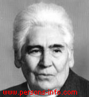
Муса Ғәли
Ғәлиев, Ғабдрахман Ғәли улы (Муса Ғәли) — башҡорт яҙыусыһы.
1923 йылдың 15 октябрендә Башҡортостандың Шишмә районы Иҫке Муса ауылында ярлы крәҫтиән ғаиләһендә тыуа. Атаһынан бик йәшләй етем ҡала. Олатаһы йортонда тәрбиәләнеп үҫә. Ете йыллыҡ мәктәптән һуң, бер йыл Өфөлә, медицина училищеһында уҡый.
1939 йылдан — Дәүләкән Башҡорт педагогия училищеһы уҡыусыһы.
1942 йылдан 1946 йылға тиклем Бөйөк Ватан һуғышында ҡатнаша. II дәрәжә Ватан һуғышы ордены һәм миҙалдар менән наградлана.
1948-1952 йылдарҙа Башҡорт дәүләт педагогия институтында уҡый.
1952-1959 йылдарҙа “Пионер” журналы редакцияһында бүлек мөдире була, һуңғараҡ Башҡортостан Яҙыусылар союзында эшләй.
1963-1965 йылдарҙа Мәскәүгә Юғары әҙәби курстарҙа уҡый.

Slide 8
Муса Ғәли
Шағирҙың тәүге шиғырҙары 1940 йылда “Йәш төҙөүсе” һәм Дәүләкәндәге “Колхозсы” гәзитендә баҫылып сыға. Беренсе китабы “Яҡты көн” тип атала һәм 1953 йылда донъя күрә. Үҙенең 50-гә яҡын йыйынтығы, шул иҫәптән Мәскәүҙә сыҡҡан 15 китабы менән шағир бөтә Союз уҡыусылары араһында танылыу тапты. Быларға өҫтәп уның үзбәк, украин һәм татар телендә сыҡҡан китаптарын да әйтеп була. Муса Ғәли тәржемә өлкәһендә лә актив эшләй. Уның А. С. Пушкиндың “Царское село иҫтәлектәре”, В. Шекспирҙың “Макбет”, үзбәк яҙыусыһы Әсхәт Мохтарҙың “Ҡарағалпаҡ ҡиссаһы” тигән тәржемәләре китап уҡыусыларға яҡшы таныш. Муса Ғәли әҙәби тәнҡит һәм публицистик мәҡәләләр менән дә матбуғатта йыш ҡына сығыш яһай.Шағир бер үк ваҡытта балалар өсөн дә поэма һәм шиғырҙар яҙыуын дауам иттерә. Муса Ғәли күп шаршаулы ике драма әҫәре яҙҙы. Улар Сибай башҡорт дәүләт театрында ҡуйылды. Муса Ғәли республиканың Салауат Юлаев исемендәге дәүләт премияһы лауреаты, Рәсәй Федерацияһының атҡаҙанған мәҙәниәт хеҙмәткәре. Ижади уңыштары өсөн Хеҙмәт Ҡыҙыл Байраҡ һәм “Халыҡтар дуҫлығы” ордендары менән бүләкләнгән.
1956 йылдан Яҙыусылар союзы ағзаһы.
Башы

Slide 9
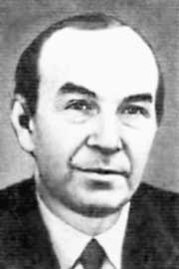
Сәйфи Ҡудаш
Сәйфи Ҡудаш 1894 йылда хәҙерге Шишмә районының Келәш ауылында тыуған. Үҙе тураһында ул 1983 йылда үҙ дачаһында украин яҙыусыһы Поликарп Шабатинға ябай ғына итеп һөйләй.
- 1913 йылда тыуған ауылымдағы мәҙрәсәне тамамлағас, мин бәхет эҙләп, белемемде арттырыу өсөн аҡса эшләп табыу маҡсатында тәүге сәйәхәткә юлланырға ҡарар ҡылдым. Өй тулы бала-сағаһы булған әсәйемдән аҡса һорарға оялдым. Һораһам, әлбиттә, берәй малын һатып булһа ла, бирер ине. Еребеҙ бәләкәй ине, атай иртә мәрхүм булып ҡалды, мал да аҙ ине, ярлыларҙы4 балалары ғына күп була бит… Мин ҡаҙаҡ далаларына, #устанайға юл тоттом. Ул саҡта бер ниндәй самолет та, машиналар ҙа юҡ ине, дала буйлап йәйәү атлайым, осраған һәр нәмәгә: ҡояшҡа, үләнгә, мине алға этәргән елгә һәм бигерәк тә кешеләргә ҡыуанам. Төндәрен ҡайҙа етәм, шунда – ҡуна ҡалам, ауылдарҙа үткәрәм. Сәйәхәтселәрҙе кешеләр борон-борондан ихтирам итә торғайны, ҡунырға индерер, ҡайҙа һатып, ә күп осраҡта йәлләп ашарға ла бирер ине. Үҙебеҙҙең Келәш мәктәбендәге белемле уҡытыусыларҙан алған ярайһы уҡ яҡшы белемем арҡаһында мине ҡаҙаҡ балаларын уҡытырға саҡырҙылар. Ул саҡтағы бәхетле көндәремде ғүмерҙә онотаһым юҡ.

Slide 10
Сәйфи Ҡудаш
Ике генә йыл. Әммә улар миңә күп нәмә бирҙе. Мин ҡаҙаҡ телен, уларҙың фольклорын өйрәндем, күп йырҙар ишеттем, аҡындар күп тарихтар һөйләне. Был изге күңелле, эшһөйәр халыҡты яратып киттем. Мин унда әҙәбиәттә үҙ көсөмдә тәүге тапҡыр һынап ҡараным. Ҡустанайҙа бөйөк Туҡайҙың вафаты тураһында ишеттем һәм Туҡай тураһында тәүге шиғырымды яҙҙым. Минең бик тә данлыҡлы “Ғәлиә” мәҙрәсәһендә уҡығым килә ине, унда дини белем менән бер рәттән донъяуи белем дә бирәләр ине бит. Һәм мин был бәхеткә ирештем, унда ҡаҙаҡ Бәйембәт Майлин, Шәйехзада Бабич, Хәсән Туфан кеүек яҡшы кешеләр менән дуҫлаштым. Ошонда мин тәүге тапҡыр Мәжит Ғафури, Сәғит Рәмиевты күрҙем. Өс йыл ваҡыт һиҙелмәй ҙә үтеп китте. Октябрь революцияһынан һуң ауылда мәктәптә уҡыттым. 1925 йылда ғына Өфөгә күстем. Тәүҙә “Башҡортостан” редакцияһында, һуңынан “Яңы ауыл”да эшләнем. Мәжит Ғафури менән яҡындан дуҫлашып киттем. Мәжит Ғафури үпкә туберкулезы менән сирле ине. Ул саҡта көслө дарыуҙар булманы. Башҡорт хөкүмәте шағир тере саҡта уның алты том әҫәрҙәрен сығарыуҙы тиҙләтергә ҡарар итә. Ғафуриҙың теләге буйынса был яуаплы эште миңә һәм Булат Ишемғоловҡа йөкмәттеләр. Беҙ көн-төн ал-ял белмәй эшләнек.

Slide 11
Сәйфи Ҡудаш
Ләкин беҙгә эште тамамларға бирмәнеләр. Кемдеңдер ошаҡлауы арҡаһында мине “Етегән” тигән ниндәйҙер йәшерен ойошмала ҡатнашыуҙа ғәйепләнеләр. Минең үҙемде тыңларға ла теләмәнеләр, партиянан сығарҙылар. “Октябрь” журналы мөхәррире булып эшләп йөрөгәнемдә эштән ҡыуҙылар. Ҡулға алыуҙан ҡурсалап, мине Ҡыйғы районына ебәрҙеләр…
Сәйфи Ҡудаш Ҡыйғы район гәзитен ойоштороуҙа төп роль уйнай. Ҡыйғыла эшләгәнендә (1930-1931) баҫмала йыш сығыш яһай, ҙур әҫәр өсөн материалдар йыя, һәм уның шиғыр менән яҙылған “Ҡушҡайын” романы донъя күрә. Унда коллективлаштырыу, колхоздарҙы нығытыу тураһында һөйләнелә.Һуңынан шағир Өфөгә әйләнеп ҡайта, ләкин эш бирмәйҙәр. ВКП(б) Үҙәк Комитетына партия сафына ҡайтарыуҙарын һорап апелляция яҙа, 1927 йылдан кире ҡайтаралар. 30-сы йылдар уртаһынан Сәйфи Ҡудаш үҙен тулыһынса әҙәби ижадҡа арнай. Башҡорт әҙәбиәте аҡһаҡалының 80-дән ашыу исем менән китаптары сыға. Улар күп телдәргә тәржемә ителгән.1964 йылда Сәйфи Ҡудашҡа Башҡортостандың халыҡ шағиры исеме бирелә, ә 1985 йылда “Шиғырҙар һәм поэмалар” китабы өсөн Салауат Юлаев исемендәге премияға лайыҡ була.
Башы

Slide 12
Рәхим Саттар
Рәхим Саттар -Ғәбдерәхим Сөләймән улы Әбделсаттаров)15август1912 йылында Шишмә районы Түбән Хәжәт ауылында тыуа. Йәштән үк әҙәбиәткә ғашиҡ булып була, дүртенсе класта сағында шиғырҙар яҙа башлай. Һигеҙ йәшендә үҙе ҡыуыш яһап, балыҡ тотоп,өйгә лә ҡайтмайынса аҙналар буйына ҡунып ятыр булған. Бәләкәйҙән үк үҙ-үҙен яҡлай алған. Бер ваҡыт дәрескә һуңға ҡалғаны өсөн, уҡытыусы уға тал сыбығы менән һуға. Бындай «өлөштәр» бер Рәхимгә генә эләкмәй, ләкин ул башҡалар кеүек быға риза булмай. Өйҙә уҡырға барырға өндәйҙәр, тик ул мәктәптең ишеген бүтән асып инмәй. Атаһы уны Өфөгә алып барып ҡала мәктәбенә урынлаштырырға мәжбүр була.
Ун дүрт йәшендә ул ауылда иң беренселәрҙән булып комсомол ойошмаһы төҙөй һәм уның менән етәкселек итә. Рәхимдең атаһы Сөләймән үҙ ваҡытына күрә уҡымышлы була. Ауыл муллаһы Октябрь революцияһынан һуң,үҙенең дини эшенән айырыла.Ул колхоз төҙөүҙә әүҙем эшләй башлай. Бар көсөн ғаиләләге балаларын уҡытыуға һала, барыһының да юғары белем алғанын теләй.

Slide 13
Рәхим Саттар
Рәхим Саттар үҙе генә юғары белем алып өлгөрмәй, ул Өфөнөң дүртенсе мәктәбен, Ҡазанда индустриаль техникум тамамлай. Рәхим бар нимәне үҙе күреп,үҙе белеп йөрөргә теләй. Төрлө эштә үҙен һынап ҡарай: Донбаста шахтер, Ҡазанда заводта эшсе, Башҡортостанда урмансы ла булып эшләй.Ҡарлы Карелиянан алып Алыҫ Көнсығышҡа тиклем юл үтә.Әлбиттә, был «урынды йыш алмаштырыу» уға бер ни тиклем зыян килтерә.Ул юғары белем алып өлгөрмәй. Рәхим армияла Даурияла Алыҫ Көнсығышта хеҙмәт итә. Ҡазанға ҡайта, обкомда комсомол инструкторы булып эшләй, шул уҡ ваҡытта пединститута ла уҡыуын дауам итә. Һуғыш алдынан йәштәр гәзите «Йәш сталинсы» редакцияһына күсә. Көҙҙөң 1941 йылында Рәхим фронтҡа үҙ теләге менән китә.Ул десант була,бик күп ҡатмарлы операцияларҙа ҡатнаша,үлем менән бер генә тапҡыр осрашмай. Пулялар уны йәлләй. Ләкин көтөлмәгән хәл була — үү июндә 1943 йылда дошман тылына уңышһыҙ десант яһағанда, Вязьма районында, Саттаров пленға эләгә. Смоленск, Борисов, Польша, Германия концлагерҙары буйлап оҙаҡ йөрөтәләр. Лагерҙа әсирҙәрҙән милли легион төҙөлә. Рәхим Саттар был ойошманың актив ағзаһына әүерелә.
.

Slide 14
Рәхим Саттар
Саттар алты кешенән торған группа менән поляк урмансыһы ярҙамында поляк партизандарына ҡасалар. Ләкин гестапо теге урмансыны тота һәм уны аталар. Шулай итеп, Рәхим Саттарҙың эҙе юғала. Уның яҙмышы тураһында бөгөнгә саҡлы билдәле түгел. Уның ҡасҡан саҡта дошмандар менән бәрелеш булып, һәләк булыуы ла ихтимал.
Бөгөнгө көндә эҙәрмәндәр, тикшеренеүселәр Рәхим Саттарҙың һуңғы көндәре тураһында материалдар эҙләйҙәр.
Башы

Slide 15
ҒАБДУЛЛА БАЙБУРИН
Ғабдулла Ғиндулла улы Байбурин 1925 йылдың 1 мартында Башҡорт АССР-ының Шишмә районы Сафар ауылында ярлы крәҫ-тиән ғаиләһеидә тыуа. 1942 йылда Сафар урта мәктәбен тамамлай.1943 йылдың башынан алып 1948 йылға тиклем Совет Армияһы сафында була. Пехота училищеһында уҡый, һауа-десант бригада-һында парашютист-автоматчик булып хеҙмәт итә. Бөйөк Ватан һуғышында ҡатнаша, I дәрәжә Ватан һуғышы ордены, миҙалдар менән наградлана, Венгрияны немец фашистарынан азат иткән саҡта яралана.

Slide 16
ҒАБДУЛЛА БАЙБУРИН
Армиянан демобилизацияланғас, 1948 йылда Ғ. Байбурнн Башҡорт дәүләт педагогия институтының тел һәм әҙәбиәт факультетына уҡырға инә һәм уны 1952 йылда тамамлай. 1952—1954 йылдарҙа Октябрьский ҡалаһында урта мәктәптә уҡыта. 1954 йылда «Пионер» журналы редакцияһына бүлек мөдире итеп эшкә саҡырыла. 1958 йылда Башҡортостан китап нәшриәтенә редактор итеп күсерелә, ә 1959—1967 йылдарҙа художестволы әҙәбиәт редакцияһы мөдире булып эшләй. Мәскәүҙә ике йыл Юғары әҙәби курстарҙа уҡый, унан ҡайтҡас, 1971—1975 йылдарҙа китап нәшриәтендә баш редактор урынбаҫары була. Бер нисә йыл «Ағиҙел» журналы редакцияһында эшләй.1942 йылда Ғ. Байбуриндың тәүге шиғырҙары Шишмә район газетаһында баҫылып сыға.1954—1957 йылдарҙа Ғ. Байбурин Совет Армияһының Венгрияны фашизм ҡоллоғонан ҡотҡарыуын күрһәтеүгә арналған «Дунай ҡыҙы» исемле поэмаһын яҙҙы. 1959 йылда Ғ. Байбуриндың «Яҙғы күкрәү» исемле поэма һәм шиғырҙар йыйынтығы сыкты, унан йәнә «Йырҙа осрашыу» (1963), «Поэма һэм шиғырҙар» (1969), «Үтеп барышлай») (1975) тигән китаптары донъя күрҙе.

Slide 17
ҒАБДУЛЛА БАЙБУРИН
Ғ. Байбурнн әҙәби тәржемә буйынса ла уҡыусыларға билдәле, Ул Ярослав Гашектың «Хикәйәләр һәм фельетондар» (1958), Ҡытай языусыларынын «Диңгеҙ буйында» (1959), Сәбәхетдин Алиҙы4 «Б9л9кәй Хәсән» (1960), К. Ушинскийҙың «Дүрт теләк» (1961), Шандор Петефиҙың «Йыр һәм ҡылыс» (1961), «Ғүмер һәм үлем» (1980) тигән китаптарын башҡорт теленә унышлы тәржемә итте. 1973 йылда ул Будапештта Ш. Петефи әҫәрҙәрен тәржемә итеүселәрҙең халыҡ-ара конференцияһында ҡатнашты.
СССР халыҡтары әҙәбиәте өлгөләрен йыйьш, башҡортса сығарыуҙа ул ҙур эш башҡара. Украин яҙыусыларынын ике томлығын һәм ҡаҙаҡ яҙыусыларының шулай уҡ ике томдан торған йыйылмаһын төҙөнө. Башкорт яҙыусыларынын хикәйәләр антологияһы, башҡорт яҙыусыларының рус телендә сығарылған ике томлыҡ антологияһы (һуңғыһы А. Филиппов менән берлектә) кеүек ҙур басмаларҙың да төҙөүсеһе ул. Ғ. Байбурин тарафынан 20-нән ашыу йыйынтыҡ төҙөлгән.

Slide 18
ҒАБДУЛЛА БАЙБУРИН
Йәш һәм башлап яҙыусылар менән Ғ. Байбурин етди эш алып бара. Ул күп кенә йылдар (1959—1964) «Йәш көстәр» альманахының төҙөүсеһе булды. Йәмәғәт эштәрендә лә актив ҡатнаша. «Ағиҙел» журналының редколлегия ағзаһы булып торҙо. Әҙәбиәт өлкәһендәге хеҙмәттәре өсөн Башҡорт АССР-ы Верховный Советы Президиумының Почет Грамотаһы менән наградланды. Уға РСФСР-ҙың атҡаҙанған культура работнигы тигән исем бирелде.
Ғабдулла Байбурнн—1953 йылдан КПСС ағзаһы.
1963 йылдан СССР Яҙыусылар союзы ағзаһы.
Башы

Slide 19
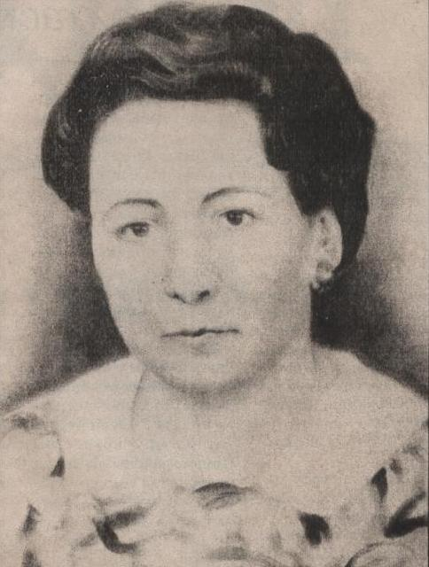
Миңлегөл Хисмәтуллина
Миңлегөл Хәбибйән ҡыҙы Хисмәтуллина 1927 йылдың 24 ноябрендә Башҡорт АССР-ы Шишмә районының Ябалаҡлы ауылында крәҫтиән ғаиләһендә тыуған.
1949 йылда Суҡраҡлы ете йыллыҡ мәктәбен тамамлағас, Дәүләкән педагогия училищеһына уҡырға инә. 1945 йылда училищены тамамлап, ике йыл башланғыс кластарҙа уҡыта.
1948—1958 йылдарҙа хәрби гарнизондарҙа йәшәй. 1960—1967 йыл-дарҙа Башҡортостан радиотапшырыуҙар комитетында, азаҡ«Баш-ҡортостан ҡыҙы» журналында әҙәби сотрудник булып эшләй. 1975 йылдан «Уфагорремстрсй» тресында тәрбиәсе вазифаһын башҡарҙы.

Slide 20
Миңлегөл Хисмәтуллина
Миңлегөл Хисмәтуллина оҙаҡ йылдар яҙышып килһә лә, «Дим тамсыһы» тигән тәүге шиғырҙар йыйынтығын тик 1976 йылда ғына туплап сығара алды. Балалар өсөн яҙылған «Бесәй китте еләккә» тигән икенсс йыйынтығы ике йылдан һуң баҫылды.
Минлегөл Хисмәтуллина поэзия һәм проза жанрҙарында берҙәй активлыҡ менән эшләй.
1983 йылдан СССР Яҙыусылар союзы ағзаһы.
Башы

